Slide 1
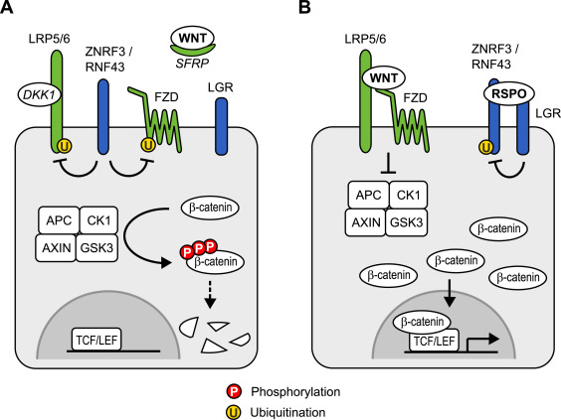
Wnt signaling
DVL2
d
DVL2
d
Notes:
A) V nepřítomnosti ligandů Wnt, nebo v případě zablokování dráhy (DKK1, SFRP) je cytosolický b-catenin konstitutivně fosforylován v destrukčním komplexu (APC, CK1, AXIN, GSK3), následně ubiquitován a degradován v proteasomu. ZNRF3 a RNF43 (E3 ubiquitin ligázy) ubiquitinují, a tak destabilizují receptory Frizzled a LRP, čímž inhibují Wnt signalizaci.
B) Vazba ligandů Wnt (Wnt3a) na jejich receptory LRP5/6 a FZD vede k fosforylaci proteinuDVL2, inhibuje se destrukční komplex, b-catenin se akumuluje, translokuje do jádra a umožňuje přepis genů, které mají v promotoru vazebné místo pro TCF/LEF transkripční faktor, na který se b-catenin váže. R-spondin (RSPO) posiluje Wnt signalizaci, protože vytváří ternární komplex LGR proteinů s ZNRF3/RNF43, čímž indukuje autoubiquitinaci ZNRF3/RNF43, což vede k jeho degradaci v proteasomu. Celá reakce je zesílena použitím 1 uM LGK-974 (Stock solution – SS: 1mM), inhibitoru acyltransferázy porcupine, která acetyluje Wnt v ER a umožnuje tak jeho sekreci. V přítomnosti LGK-974 není endogenní Wnt sekretován, proto buňky reagují lépe na exogenní Wnt stimulaci.

Slide 2
Očekávané výsledky
Wnt3a
β-catenin
RSPO
RNF43

Slide 3
Metody
Transfekce buněk
RT-PCR
Western blotting
Imunoprecipitace
Imunofluorescence

Slide 4
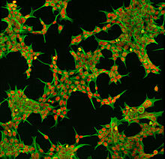
Modelová buněčné linie - HEK293
linie odvozená z lidských embryonálních ledvinných buněk (1973), transformovaná (adenovirus 5 DNA)
široce používaná – rychlý růst, výborně transfekovatelná – využití pro produkci rekombinantních proteinů
existuje několik variant této buněčné linie, může růst jako adherentní i suspenzní
(Gibco, 2015; wikipedia.org)
adherentní
suspenzní
Hyršlová Vaculová, 2018

Slide 5
qRT-PCR
dynamická regulace hladiny mRNA – detekce změn je zásadní pro studium změn exprese specifických genů;
Kvantifikace exprese proteinů podle množství molekul mRNA využívající reverzní transkripci a PCR
Reverzní transkripce převede mRNA na cDNA
  Primery oligoT, náhodné hexa-nona oligonukleotidy, specifické primery pro konkrétní RNA
Kvantifikace je umožněna použitím fluorescenčně značených molekul SYBR green – nárůst fluorescence po každém cyklu
Po každém cyklu je provedena detekce přírůstku = odpadá nutnost kvantifikace pomocí elektroforézy

Slide 6
Izolace celkové RNA
RLT pufr + 1% 2ME
Rneasy total RNA isolation kit (Quiagen)
  https://www.youtube.com/watch?v=8zVGVFCs2mA
Podrobný návod:
  https://www.qiagen.com/cz/resources/resourcedetail?id=14e7cf6e-521a-4cf7-8cbc-bf9f6fa33e24&lang=en
1x10*6 – 1x10*7 buněk opláchnutých PBS
RW1 pufr, 2x RPE pufr
RNAse free H₂O

Slide 7
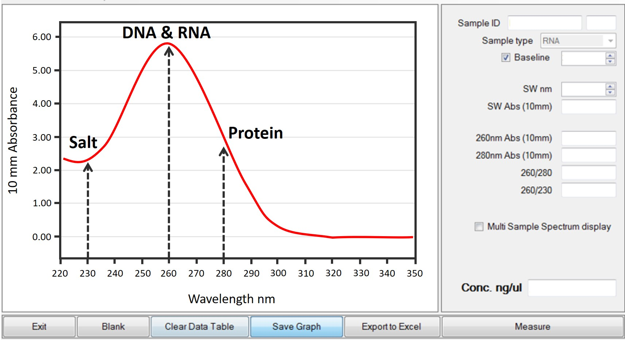
Kvantifikace RNA a výpočet pro zpětnou transkripci
http://www.u.arizona.edu/~gwatts/azcc/InterpretingSpec.pdf
Kontrola kvality RNA
  Absorbance 260 by měla být 0,2-1,2 jinak naředit
  Poměr A260/280 by měl být kolem 2 - 2,1
  Poměr A260/230 by měl být kolem 2, pod 1,8 nevhodné pro RT
Odečet koncentrace RNA
V kolika ul je 1000 ng?
1000/91,6 = 10,9 ul RNA odebereme na RT, doředíme do 12 ul RNase free H₂O
4. Přidáme 1 μl 20 mM Oligo(dT)
5. Inkubace vzorků 5 minut při 65 ˚C (PCR cykler).
6. Připravíme reakční mix:
1 vzorek x vzorků
5x RT reakční pufr 4 ul
dNTP 2 ul
RevertAid RT 1 ul
7. Připipetovat ke směsi RNA a oligo dT po 7 ul (celkový objem 20 ul)
8. Inkubace při 42 °C po 1 h (PCR cykler)
9. Ukončení reakce denaturací RT při 70 °C/10 min

Slide 8
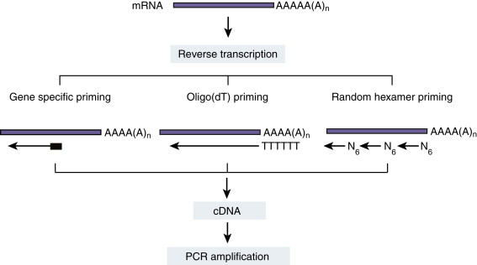
Princip revezní transkripce
https://microbeonline.com/rt-pcr-principles-applications/

Slide 9
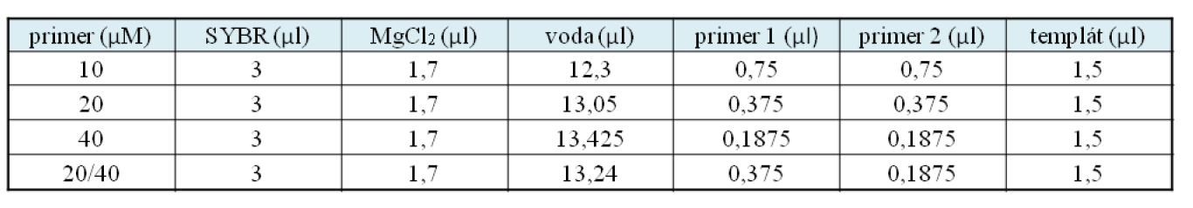
Real time PCR mix
Celkem 20 ul v jamce:
1,5ul cDNA templátu
18,5 ul Master mixu:
3 ul 2xcc Roche - LighCycler 480 SYBR green I master kit (směs nukleotidů, FastStart Taq DNA polymeráza, SYBR green, MgCl₂)
0,375 ul každého z primerů (SS 20 uM)
1,7 ul MgCl₂ (SS 25 mM)
Doředit do 18,5 ul sterilní RNase-free MQ H₂O
Sybr green 1. primer 2. primer MgCl₂ H₂O
1 vzorek 3 0,375 0,375 1,7 13,05 ul
x vzorků
Pipetování reakcí:
https://www.youtube.com/watch?v=0rCxdtlXNj8

Slide 10
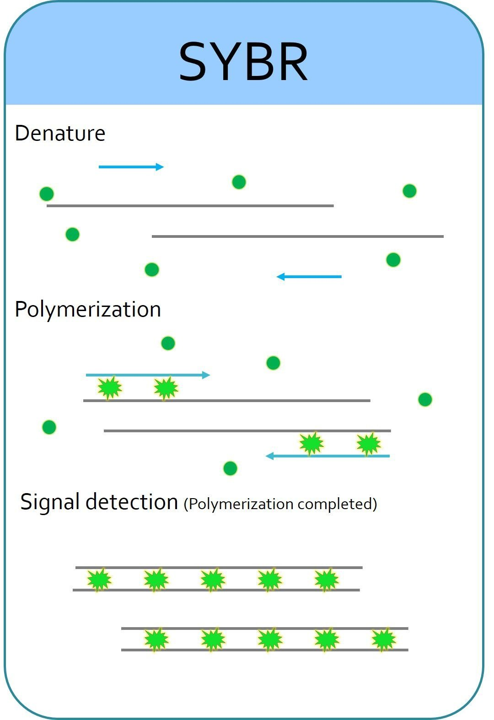
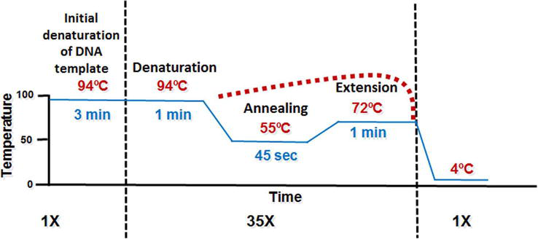
Princip reakce real time PCR
https://microbeonline.com/rt-pcr-principles-applications/

Slide 11
Teplota annealingu primerů
Čím větší délka a vyšší obsah GC párů, tím je teplota nasedání vyšší
Teplota nasedání primerů musí být dostatečně vysoká, aby nedošlo k nespecifickému nasedání primerů k templátové DNA, pokud by ale byla příliš vysoká, primery by nenasedaly vůbec.
Je třeba, aby teplota nasedání byla optimální pro oba primery a obsah GC párů v obou primerech byl srovnatelný, tzn., aby byla srovnatelná teplota nasedání obou primerů.
• Pro výpočet teploty primerů můžete použít některý ze SW – oligo
Se zvyšující se koncentrací Mg²⁺ se zvyšuje annealingová teplota
Co zohlednit při navrhování primerů:
https://www.ncbi.nlm.nih.gov/tools/primer-blast/index.cgi?ORGANISM=9606&INPUT_SEQUENCE=NM_004996.4&LINK_LOC=nuccore
PCR product size: SybrGreen 100-500, sonda UPL (Roche) cca 70-150
Exon junction span: Primery musí přesahovat exon-exon junction
Zatrhnout: Allow primer to amplify mRNA splice variants

Slide 12
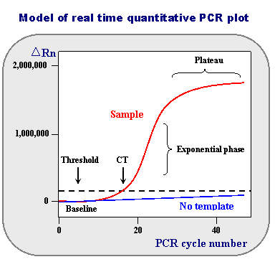
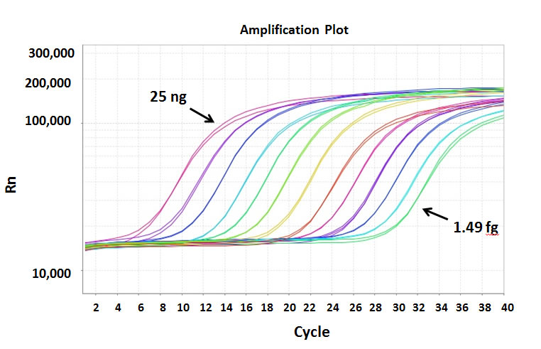
Hodnocení kvantitativní real time PCR
Určení Ct (Cp) – manuálně nebo pomocí maxima 2. derivace - bod, kde dochází k strmému stoupání amplifikační křivky vzorku
Čím vyšší Ct, tím méně molekul mRNA bylo ve vzorku
https://www.ncbi.nlm.nih.gov/probe/docs/techqpcr/

Slide 13
Real time PCR
Templátová DNA: 1,5 ul cDNA do každé jamky
Primery: pro 25 µl reakci použijeme 0,25-2,5 µl z obou primerů. Množství primerů musí být optimální. Příliš vysoká koncentrace vede k nespecifickému nasedání primerů na templátovou DNA nebo párování primerů navzájem. Příliš nízká koncentrace primerů může vést k nedostatečnému množství produktu.
dNTP směs: je směs dATP, dCTP, dGTP a dTTP. Obvyklá koncentrace každého dNTP v reakci je 200 µM (0,2 mM).
MgCl₂: obvyklá koncentrace je 1,5 mM. MgCl₂ je nutný pro procesivitu a přesnost Taq polymerázy. Koncentrace MgCl₂ se odvíjí od koncentrace dNTP a platí, že pro specificitu reakce musí koncentrace MgCl₂ převyšovat koncentraci dNTP. Pro zvýšení specificity reakce zvyšujeme koncentraci MgCl₂, a to až k 5 mM, přičemž koncentraci dNTP držíme stále na stejné úrovni. Někteří výrobci Taq polymerázy dodávají MgCl₂ zahrnuté do reakčního pufru.
SybrGreen: Interkalační barvivo je součástí reakčního pufru, ale v rámci šetření ředíme.
Kontroly: Používáme negativní a pozitivní kontrolu, pokud je to možné. V negativní kontrole použijeme místo testovaného vzorku vodu, tzn., negativní kontrola neobsahuje testovanou DNA. Pozitivní kontrola naopak obsahuje takovou DNA, která nám zajistí vznik požadovaného produktu.

Slide 14
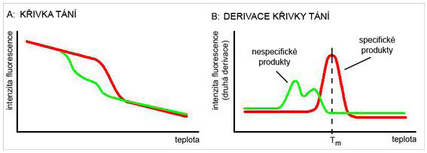
Křivka tání (melting curve)
Na konci reakce proběhne postupné zahřívání celé reakce, po dosažení bodu tání Tm dojde k degradaci DNA (pokles fluorescence)
Specifitu reakce ilustruje křivka tání (melting curve) –
musí mít jen jeden vrchol = jeden produkt
Více info: https://theses.cz/id/go0fw3/Bakalarska_praceEliska_Ruzickova.pdf
http://labguide.cz/metody/real-time-pcr/

Slide 15
Hodnocení kvantitativní real time PCR
######## | Samples | MeanCp | hprt
myo D |  |  |  |  | DCp | 2^-DCp | x10 | na K
1 k 1d | A1, B1 | 19,75474 | 19,58113 |  | 0,17361829 | 0,8866163 | 8,866163 | 1
1 a26 1d | A2, B2 | 20,6692 | 19,33026 |  | 1,33894189 | 0,3953105 | 3,953105 | 0,445864
1 a30 1d | A3, B3 | 19,99559 | 19,50746 |  | 0,4881269 | 0,7129501 | 7,129501 | 0,804125
Velmi důkladné video o celé RT PCR
https://www.youtube.com/watch?v=9UWKIFGh0h0

Slide 16
Ředění primerů
1. Když k lyofylizátu přidáme 267 ul dostaneme koncentraci 100 pmol/ul = 100 uM (uM/l)
2. Ředíme na výslednou koncentraci 0,1-1 µM podle toho, aby se nám to vešlo do lahvičky (2 ml)
20 uM, 40 uM nebo

Slide 17
Transfekce

Slide 18
Izolace plazmidové DNA
Plazmidy (i jinou nízkomolekulární DNA) je možné množit pomocí kompetentních bakterií a následně izolovat pomocí kolonkových kitů (mini-, midi- a maxiprep)
Heat shock kompetentních bakterií E. Coli plazmidem zájmu
Růst bakterií na selekční půdě (antibiotikum)
Izolace rezistentní kolonie a její namnožení v selekčním LB médiu
Izolace nízkomolekulární DNA pomocí kolonkového kitu:
  Lyzace bakteriálního peletu a RNA
  Precipitace proteinů a genomové DNA
  Přenos supernatantu na kolonu a vazba plazmidu na pryskyřičné kuličky (promytí)
  Eluce plazmidové DNA a její přečištění

Slide 19
Izolace DNA pomocí kolonkového kitu
video návod on line
https://is.muni.cz/auth/el/1433/test/s_zakazky/ode15/045-medalova/DNA.mp4.video
ke stažení
https://is.muni.cz/auth/el/1433/test/s_zakazky/ode15/045-medalova/DNA.mp4
Kontrola kvality DNA - nanodrop
A260… nukleové kyseliny
A280… proteiny
A230… příměsi
A260 max 1.0 (10x ředit vzorky)
DNA: A260/A280 ~ 1,8
Notes:
\\ha-bay.ics.muni.cz\homes
prihlasovaci jmeno je> UCN\uco (VCETNE UCN\)

Slide 20
Vektor pMaxGFP (AMAXA)
Gen pro GFP izolovaný z planktonového korýše Pontellina Plumata, konstitutivně přepisovaný plazmid slouží pro kontrolu účinnosti transfekce
Gen pro
rezistenci
Počátek
replikace
Promotor
z cytomegaloviru
gen zájmu
polyA konec
z SV40 viru

Slide 21
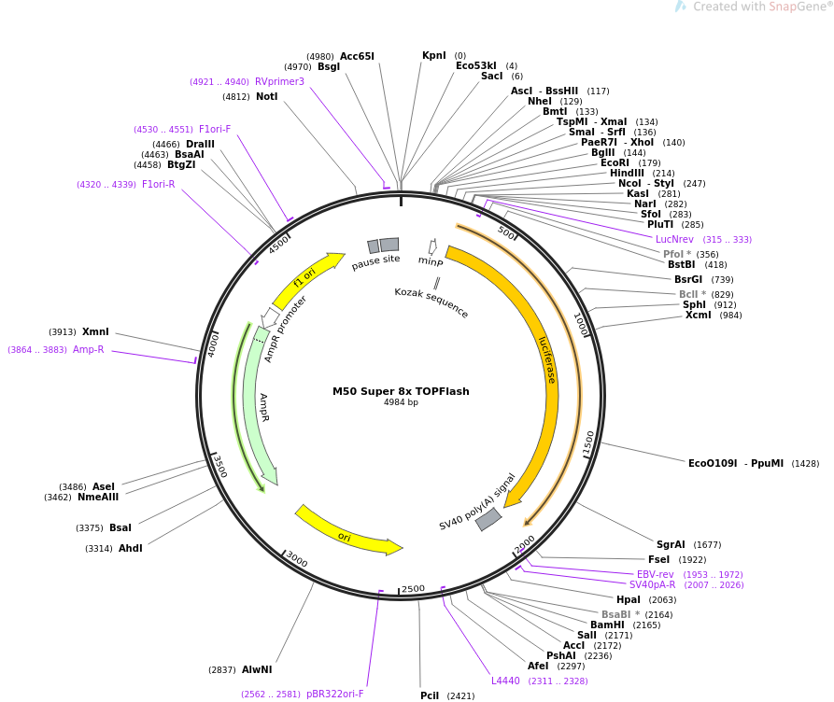
Plazmid 368 - M50 Super 8x TOPFlash
Beta-cateninový reportér. 8xTCF/LEF vazebných míst před promotorem pro Fire Fly (FF) luciferázu
https://www.addgene.org/12456/

Slide 22
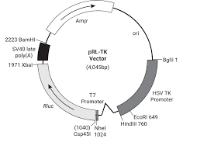
Plazmid 345 - pRLtkLuc
Konstitutivní exprese Renilla luciferázy (R) poskytuje vnitřní kontrolu, na kterou se může přepočítat exprese FF luciferázy, protože oba vektory se transfekují se stejnou účinností.
https://worldwide.promega.com/products/reporter-assays-and-transfection/reporter-vectors-and-cell-lines/prl-renilla-luciferase-control-reporter-vectors/?catNum=E2231

Slide 23
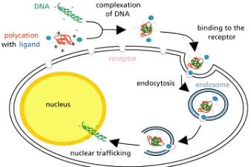
PEI (polyetylenimin) DNA:PEI = 1:4
Linear (histone, spermine, and polylysine)
■
■
Cationic polymers differ from cationic lipids in that they do not contain a hydrophobic
Kationické polymery jsou hydrofilické, a proto jsou rozpustné ve vodě
Jsou schopné velmi efektivně kondenzovat DNA (záporný náboj)
Komplexy DNA/PEI musí být malé (< 100 nm)
Internalizace endocytózou
Akumulace v endosomech a lyzosomech kolem jádra
Jen malé množství komplexů z těchto organel unikne a dostane se do jádra
http://www.nano-lifescience.com/research/gene-delivery.html
moiety and are completely soluble in water. Given their polymeric nature, cationic polymers
can be synthesized in different lengths, with different geometry (linear versus branched).
The most striking difference between cationic lipids and cationic polymers is the ability of
the cationic polymers to more efficiently condense DNA.
There are three general types of cationic polymers used in transfections:
■
■
Branched
■
■
Spherical
Cationic polymers include polyethyleneimine (PEI) and dendrimers

Slide 24
Postup transfekce
Příprava transfekčních směsí – na 1 jamku:
100 ul DMEM pure + 150 ng každého plazmidu (celkem 0,45 ug DNA)
výpočet: SS plazmidu 500ng/ul
500 ng…. 1 ul
150 ng…. 0,3 ul
100 ul DMEM pure + 1,35 ul PEI (poměr DNA : PEI = 1:3, tj. 0,45x3 = 1,35)
pRLtkLuc TOP Flash pmax GFP
Výpočet: DMEM pure 345 368 251 PEI
1 jamka 100 ul 0,3 0,3 0,3 1,35 ul
5+1 jamek
Připravené transfekční směsi důkladně zvortexujeme, krátce stočíme a necháme 10 minut inkubovat při RT.
Obě zkumavky smícháme, důkladně promícháme a opět 10 minut inkubujeme při RT.
Do každé jamky přidáme 203 ul výsledné transfekční směsi. Inkubujeme 3 hodiny v termostatu.
Odsajeme médium, přidáme do vzorků 150 ul DMEM s 0,45 ul LGK (2,25 ul LGK + 750 ul DMEM) a 150 ul kondiciovaného média (CM) s WNT3a (W+) nebo R-spondinem (R+) (dle rozpisu vzorků). Doplníme do 450 ul DMEM. Do kontroly bez LGK přidáme jen 450 ul DMEM. Kontrolu označenou 0 vůbec nezpracováváme – je to kontrola bez ovlivnění. Inkubace přes noc.

Slide 25
Top Flash assay
Dual Luciferase Assay (kit Promega )
Odsajeme médium
Přidáme opatrně 1 ml PBS, odsajeme, na sucho inkubujeme v -80 °C/10 min
Rozmrazíme pufr LAR II a Stop & glow buffer
Naředíme si 5x lyzační pufr – 1 jamka 50 ul, 6+1 jamek 350 ul, tj. 280 ul MQ H₂0 + 70 ul 5x lysis buffer
Přidáme 50 ul 1x lyzačního pufru do každé jamky a inkubujeme 15 min/RT na třepačce
Naředíme si 100x Stop & glow reagent v Stop & glow buffer (25 ul na jamku, tj. 6+2 = 200 ul)
Nachystáme si luminometr a stripy na měření
Do stripu nakapeme 20 ul lyzátu z každého vzorku (důkladně zhomogenizovaného)
U luminometru velmi rychle přikápneme 25 ul LARII substrátu pro firefly (FF) luciferázu
Změříme chemiluminiscenci
Přidáme Stop & glow substrát pro renilla (R) luciferázu (inhibice aktivity FF luciferázy, substrát pro R luciferázu)
Změříme chemiluminiscenci
Výslednou hodnotu spočítáme jako podíl FF luciferázy a R luciferázy

Slide 26
WB

Slide 27
Příprava lyzátu na Western blotting
  izolace buněčných proteinů – lyze buněk, specifické pufry, centrifugace
  stanovení koncentrace proteinů v jednotlivých vzorcích, naředit vzorky na stejnou koncentraci
  ke vzorku proteinů se přidává:
    Tris pufr – zajištění optimálního pH
    SDS, beta-mercaptoetanol, DTT – denaturace proteinů
    glycerol – zvýšení hustoty vzorku, lépe se udrží v jamce v gelu
    bromfenolová modř – vizualizace pohybu proteinů v gelu
POSTUP
Den předem byly vysety buňky (150 x 103 v 150 ul) a k buňkám byla přidána CM a LGK dle rozpisu.
Ze vzorků odsajeme médium a opatrně přidáme 0,5 ml PBS, které také odsajeme
Přidáme 100 ul Laemmli lyzačního pufru (sodium dodecyl sulfate, 2 % SDS, 10 % glycerol a 100 mM TRIS pH 6,8, 0,05 % bromfenolová modř, 25% merkaptoetanol).
Inkubujeme 10 minut na ledu a následně přeneseme do zkumavek (vzorky je možné uchovávat v -20 °C).
PRÁCE NA LEDU!
Rozbití buněčných struktur a DNA provedeme sonikací a vařením na 95 °C/5 min v bločku.
www.wikipedia.org
Hyršlová Vaculová, 2018

Slide 28
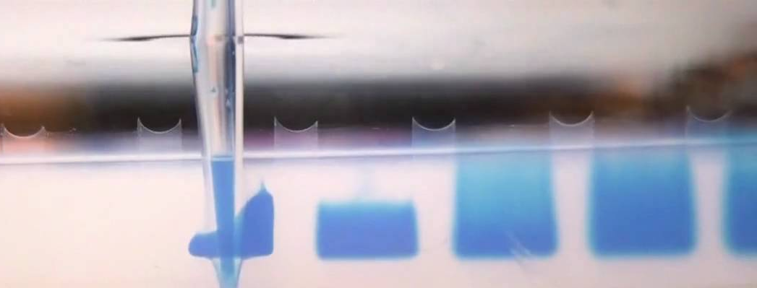
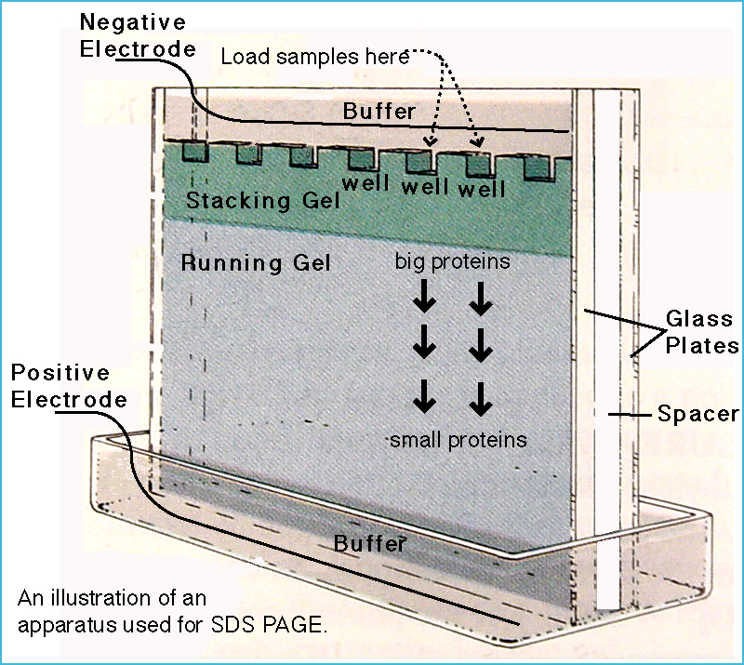
Vlastní SDS PAGE (Laemmli)
  Laemmliho (Tris-glycinový) diskontinuální systém pufrů - dva pufry o různém pH pro přípravu zaostřovacího a rozdělovacího gelu a jeden pufr tvořící elektrolyt
  denaturované proteiny jsou pipetou vnesené do jamek polyakrylamidového gelu, které jsou vyplněné vhodným pufrem
  následně je do gelu vpuštěn elektrický proud, díky kterému proteiny záporně nabité pomocí SDS migrují skrz gel směrem k anodě
  na základě jejich velikosti se každý protein pohybuje gelem rozdílnou rychlostí
    menší proteiny pronikají póry v gelu snadněji než větší, které se střetávají s větším odporem
  proteiny se rozdělí podle své molekulové hmotnosti
    menší proteiny postoupí dále než větší, které jsou blíže počátku,
    kam byly proteiny aplikovány
  POSTUP:
2x polyakrylamidový gel 8 %, tloušťka 1,5 mm, 15 jamek
Před nanesením vzorků na gel je důkladně zvortexujeme.
Do každé jamky v gelu napipetujeme 20 μl z každého vzorku a do krajních jamek napipetujeme 1,5 μl barevně značeného proteinového standardu (PagerRuler Plus Prestained Protein Ladder, ThermoScientific) dle rozpisu.
Elektroforéza 130 V 1 hodinu (proteiny, jež díky SDS získaly záporný náboj, migrují ke kladné elektrodě).
https://ww2.chemistry.gatech.edu/~lw26/course_Information/4581/techniques/gel_elect/gel.jpg
Hyršlová Vaculová, 2018

Slide 29
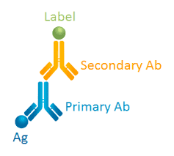
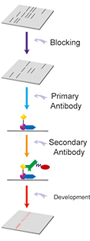
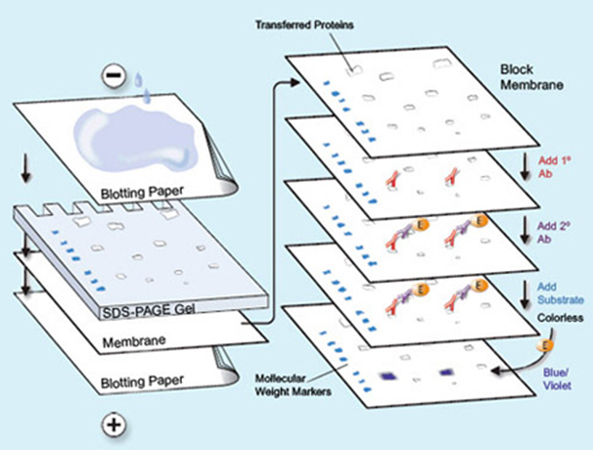
Imunodetekce – hlavní fáze
  detekce a identifikace proteinů přenesených na membránu s využitím specifických protilátek
  několik základních kroků:
    odmytí blokačního agens
    přidání primární protilátky
    odmytí nadbytečné primární protilátky
    přidání sekundární protilátky
    odmytí nadbytečné sekundární protilátky
    detekce signálu – intenzita úměrná množství detekovaného proteinu (různé možnosti)
https://www.cusabio.comg
http://www.merckmillipore.com/
http://www.bio-rad.com
Hyršlová Vaculová, 2018

Slide 30
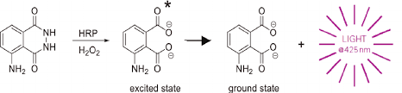
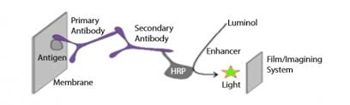
Detekce – chemiluminescence
luminol
nejčastější způsob imunodetekce po western blottingu
široká škála detekčních kitů založených na chemiluminiscenční reakci
princip reakce:
  cílový protein – neznačená primární Ab - sekundární Ab je konjugovaná s HRP (peroxidáza) – sem se přidá luminol
    HRP katalyzuje oxidaci luminolu - vícekroková reakce, při které je emitováno chemiluminiscenční světlo (428 nm)
      jeho množství je úměrné množství HRP (tj. množství sAb, pAb a cílového proteinu)
  intenzitu reakce je možné zesílit (až 1000x) přidáním modifikovaných fenolů (p-iodofenol), které stimulují transfer elektronů mezi luminolem a HRP
    účinnější detekce signálu, zvýšení citlivosti detekce
    enhanced chemiluminescence (ECL) – řada komerčně dostupných kitů
(Geschwender et al., 2013)
Hyršlová Vaculová, 2018
http://www.abnewswire.com/uploads/b294aa9327f379773b0b49445841e6e8.png

Slide 31
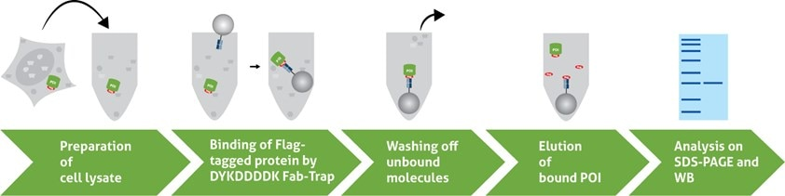
Imunoprecipitace
Overexprese proteinu zájmu - DVL2, označený FLAG proteinem. Přes protilátku k FLAG
z lyzátu „vytáhneme“ DVL2 v komplexu dalších proteinů, které se na něj vážou
Pomocí WB tyto vazebné proteiny identifikujeme.

Slide 32
Imunofluorescence
Místo buněk HEK (nejsou vhodné pro tuto aplikaci) použijeme buňky A375, ve kterých se konstitutivně exprimuje GFP (zelená)
Vysejeme na krycí sklíčko (umístěné v jamce), další den přidáme Wnt a RSPO
Další den pomocí protilátky k celkovému beta kateninu pozorujeme jeho translokaci do jádra. Tuto primární protilátku vizualizujeme pomocí II. protilátky s navázanou fluorescenční barvou Alexa 568 (emise v červené oblasti)
Jádro nabarvíme pomocí DAPI (interkalační barvivo, modrá)
Na konfokálním mikroskopu Leica SP8 pozorujeme translokaci beta kateninu do jádra po působení Wnt.

Slide 33
Počítání
Koncentrace bez přepočtu jednotek
  SS 40 mM a a potřebujeme 100 ul WS: 20 uM
  Trojčlenka: 20 uM…..100 ul
  40 mM…. x ul
  x/100=0,02/40… 0,0005.100=x
  Ředěním I: 40 mM…. 100 ul
  20 mM…. 50 ul
  20 uM……50 nl = 0,05 ul
  Ředěním II: 40 mM/0,02 mM = 2000 x ředěné
  100/2000
  Vzorečkem: c1.V1=c2.V2 (pozor! Nutné stejné jednotky)
  40x=0,02.100 ul
Koncentrace s přepočtem jednotek
SS: 40 mg/ml a potřebujeme 100 ul WS: 20 uM
Nutné znát Mr látky (např 80)
1 M … 80 mg/ml
0,5 M … 40 mg/ml
Ředění buněk
Spočítáme si, že máme 0,35x10*6/ml = 0,7x10*6 b v 2 ml
A) chceme mít 1x10*6/1ml
zjistíme, kolik máme buněk celkem (0,7x10*6), Centrifugace a pak to doředíme 0,7 ml pufru
B) chceme odebrat 2x10*5 buněk = 0,2x10*6 buněk
0,2/0,35=0,57 ml vezmeme z původní suspenze

